Slide 1

সংস্কৰণ 26.10
বিটকইনৰ
পৰিচয়
নৱাগতসকলৰ বাবে এখন সহায়িকা

Slide 2

ধন কিয় গুৰুত্বপূৰ্ণ?
আমি প্ৰতিদিনে টকা-পইচা ব্যৱহাৰ কৰোঁ, অথচ ই কেনেকৈ কাম কৰে সেই বিষয়ে খুব কমেইহে প্ৰশ্ন কৰোঁ।
Notes:
উৎস: My First Bitcoin, বিটকইনৰ পৰিচয়, নবীনসকলৰ বাবে এখন পথপ্ৰদৰ্শিকা, সংস্কৰণ 26.10। Creative Commons Attribution-ShareAlike 4.0 International অনুজ্ঞাপত্ৰৰ অধীনত অভিযোজিত; এই স্লাইডসমষ্টিতো একেখন অনুজ্ঞাপত্ৰ ব্যৱহাৰ কৰা হৈছে। এই স্লাইডসমষ্টি পথপ্ৰদৰ্শিকাখনৰ ছটা প্ৰশ্নৰ ভিত্তিত প্ৰস্তুত কৰা, শিক্ষকৰ নেতৃত্বত উপস্থাপনৰ এক সহায়ক সামগ্ৰী। অৰ্থ আৰু সুৰক্ষাৰ বাৰ্তাসমূহ অক্ষুণ্ণ ৰাখি উদাহৰণ, গতি আৰু উপস্থাপনৰ ধৰণ আপোনাৰ সমাজৰ উপযোগীকৈ খাপ খুৱাই লওক। কোনো নিৰ্দিষ্ট অধিৱেশনকাল ধৰি লোৱা হোৱা নাই।

Slide 3

বেছিভাগ মানুহেই কেতিয়াও থমকি
ৰৈ ধনৰ বিষয়ে চিন্তা নকৰে
ইয়াক উপাৰ্জন কৰা বা খৰচ কৰা নহয়, বৰং ই কি আৰু ই কেনেকৈ কাম কৰে সেই বিষয়ে চিন্তা কৰা।
বিটকইনৰ পৰিচয় · ধন কিয় গুৰুত্বপূৰ্ণ?
Notes:
ছবিখন দেখুৱাই আৰম্ভ কৰক: আমাৰ চৌপাশৰ সকলোৱে টকাৰ বিষয়ে কোনো প্ৰশ্ন নকৰাকৈয়ে ইয়াক ব্যৱহাৰ কৰে। গোটটোক সোধক, টকা ক’ৰ পৰা আহে সেই বিষয়ে তেওঁলোকে শেষবাৰৰ বাবে কেতিয়া ভাবিছিল।

Slide 4

আৰম্ভণিৰ বাবে পাঁচটা প্ৰশ্ন
মানুহক ধনৰ প্ৰয়োজন কিয় হয়?
কিহে কোনো বস্তুক ধন হিচাপে গণ্য কৰি তোলে?
আপুনি ব্যৱহাৰ কৰা ধন কোনে সৃষ্টি বা নিয়ন্ত্ৰণ কৰিব পাৰে?
আপুনি ব্যৱহাৰ কৰা ধনৰ মূল্য কিয় আছে?
আপোনাৰ ধনেৰে আগৰ সমান পৰিমাণৰ বস্তু কিনিব পাৰেনে?
আপোনাৰ উত্তৰসমূহ ৰাখি থওক
প্ৰতিটো প্ৰশ্নৰ এটা চমু উত্তৰ লিখক। শেষত আপুনি এই উত্তৰসমূহলৈ পুনৰ উভতি আহিব।
বিটকইনৰ পৰিচয় · ধন কিয় গুৰুত্বপূৰ্ণ?
Notes:
শিক্ষাৰ্থীসকলক লিখিবলৈ কেইমিনিটমান সময় দিয়ক। কাকো ব্যক্তিগত আৰ্থিক তথ্য প্ৰকাশ কৰিবলৈ নক’ব। এই উত্তৰসমূহ “ইয়াৰ পিছত কি?” শীৰ্ষক মূল শিক্ষণীয় কথাৰ স্লাইডত পুনৰ আলোচনা কৰা হ’ব।

Slide 5

তথ্য নে মতামত?
তথ্য: "এই নোট কৰ পৰিশোধৰ বাবে গ্ৰহণ কৰা হয়।" এই কথা যাচাই কৰিব পাৰি।
মতামত: "এয়া হৈছে ধনৰ সৰ্বোত্তম ৰূপ।" ইয়াৰ বাবে মাপকাঠি আৰু প্ৰমাণৰ প্ৰয়োজন।
এই নিৰ্দেশিকাখন কেৱল শিক্ষাৰ উদ্দেশ্যেহে প্ৰস্তুত কৰা হৈছে। ই বিত্তীয়, বিনিয়োগ, আইনী বা কৰ সম্পৰ্কীয় পৰামৰ্শ নিদিয়ে, আৰু আপোনাক কোনো বস্তু কিনিবলৈ, বিক্ৰী কৰিবলৈ বা ধৰি ৰাখিবলৈ নকয়।
বিটকইনৰ পৰিচয় · ধন কিয় গুৰুত্বপূৰ্ণ?
Notes:
এই পাৰ্থক্যটো গোটেই অধিবেশনজুৰি বজাই ৰাখক। কোনো দাবী উত্থাপিত হ’লে সোধক: আমি ইয়াক পৰীক্ষা কৰিব পাৰোঁনে, নে ইয়াৰ বাবে মাপকাঠি আৰু প্ৰমাণৰ প্ৰয়োজন?

Slide 6

ধন কি?
ধন হৈছে বিনিময়ৰ এক আহিলা।

Slide 7

বস্তু বিনিময় আৰু অভাৱৰ দ্বৈত সংযোগ
দুয়োগৰাকী ব্যক্তিয়ে একে সময়তে আৰু উপযুক্ত পৰিমাণত পৰস্পৰৰ হাতত থকা বস্তু বিচাৰিব লাগিব।
বিটকইনৰ পৰিচয় · ধন কি?
Notes:
নিৰ্দেশিকাখনৰ উদাহৰণটো লওক: আপুনি ধান খেতি কৰে আৰু আপোনাক জোতা লাগে, কিন্তু জোতা নিৰ্মাতাক চাউল নহয়, ৰন্ধন তেলহে লাগে। অৰ্থনীতিবিদসকলে ইয়াক অভাৱৰ দ্বৈত সংগতিসাধন বুলি কয়।

Slide 8
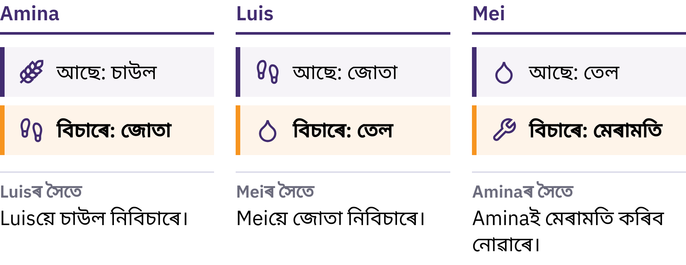
বস্তু বিনিময় আৰু অভাৱৰ দ্বৈত সংযোগ
দুয়োগৰাকী ব্যক্তিয়ে একে সময়তে আৰু উপযুক্ত পৰিমাণত ইজনে সিজনৰ হাতত থকা বস্তু বিচাৰিব লাগিব।
বিটকইনৰ পৰিচয় · ধন কি?
Notes:
নিৰ্দেশিকাখনৰ উদাহৰণটো লওক: আপুনি ধান খেতি কৰে আৰু আপোনাক জোতা লাগে, কিন্তু জোতা নিৰ্মাতাক চাউল নহয়, ৰন্ধন তেলহে লাগে। অৰ্থনীতিবিদসকলে ইয়াক অভাৱৰ দ্বৈত সংগতিসাধন বুলি কয়।

Slide 9

ধন হৈছে বিনিময়ৰ এক আহিলা
কেৱল ধন থকাৰ বাবেই কোনেও ধন নিবিচাৰে। ই উপযোগী কাৰণ আনসকলে ইয়াক গ্ৰহণ কৰে, এই আশাৰে যে পিছত আন লোকেও ইয়াক গ্ৰহণ কৰিব।
বিটকইনৰ পৰিচয় · ধন কি?
Notes:
এখন বেংকনোট কেৱল এটুকুৰা কাগজ। মুদ্ৰাই বিক্ৰী আৰু ক্ৰয়ক পৃথক কৰি পণ্য বিনিময়ৰ সমস্যাৰ সমাধান কৰে: আপুনি এজন ব্যক্তিক আপোনাৰ চাউল বিক্ৰী কৰে আৰু আন এজনৰ পৰা জোতা কিনে। এই বৈশিষ্ট্যই মুদ্ৰাক পণ্য বিনিময়ৰ পৰা পৃথক কৰে।

Slide 10

ধনে কৰা তিনিটা কাম
বিনিময়ৰ মাধ্যম: মানুহে ইয়াক পৰিশোধৰ বাবে গ্ৰহণ কৰে
হিচাপৰ একক: ইয়াৰ জৰিয়তে দাম প্ৰকাশ কৰা হয়
মূল্য সঞ্চয়ৰ মাধ্যম: ই আজিৰ মূল্য ভৱিষ্যতলৈ বহন কৰে
কোনো মুদ্ৰাই সম্পূৰ্ণৰূপে মূল্য সঞ্চয় কৰি ৰাখিব নোৱাৰে, কিন্তু মুদ্ৰাৰ কিছুমান ৰূপৰ ক্ৰয়ক্ষমতা আনবোৰতকৈ অধিক লাহে লাহে হ্ৰাস পায়।
বিটকইনৰ পৰিচয় · ধন কি?

Slide 11

শামুকৰ খোলাৰ পৰা কাগজলৈ
কড়ি, নিমখ, মণি, পশুধন, তাম, ৰূপ, সোণ
বহুমূলীয়া ধাতু: দুষ্প্ৰাপ্য, টেকসই, বহুলভাৱে গ্ৰহণযোগ্য
নিৰ্দিষ্ট পৰিমাণৰ ধাতুৰ বিনিময়ত ভঙাব পৰা কাগজী দাবীপত্ৰ
স্বৰ্ণমান ব্যৱস্থা: সোণৰ সৈতে আইনগতভাৱে সংযুক্ত মুদ্ৰাৰ একক
স্থান আৰু সময়ভেদে নিয়মবোৰ বেলেগ বেলেগ আছিল।
বিটকইনৰ পৰিচয় · ধন কি?

Slide 12
ফিয়াট মুদ্ৰা
1971: আমেৰিকা যুক্তৰাষ্ট্ৰই বিদেশী চৰকাৰ আৰু কেন্দ্ৰীয় বেংকসমূহৰ বাবে ডলাৰৰ বিনিময়ত সোণ দিয়াৰ আনুষ্ঠানিক ব্যৱস্থা বন্ধ কৰে
আজি অধিকাংশ ৰাষ্ট্ৰীয় মুদ্ৰাই ফিয়াট মুদ্ৰা: চৰকাৰী কৰ্তৃত্বৰ অধীনত জাৰি কৰা হয়, কিন্তু ইয়াৰ বিনিময়ত সোণ বা আন কোনো পণ্য আদায় কৰিব নোৱাৰি
ফিয়াট লেটিন ভাষাৰ শব্দ, যাৰ অৰ্থ "এনে হ’বলৈ দিয়া হওক", আৰু ইয়াক প্ৰায়ে "আদেশৰ দ্বাৰা" বুলি বুজা হয়
মানুহ, ব্যৱসায়িক প্ৰতিষ্ঠান, বেংক আৰু চৰকাৰে ইয়াক ব্যৱহাৰ কৰে বাবেই ই গ্ৰহণযোগ্য; আইনে ইয়াক বৈধ পৰিশোধ মাধ্যম হিচাপে স্বীকৃতি দিয়ে আৰু কৰ পৰিশোধৰ বাবে ইয়াৰ ব্যৱহাৰ বাধ্যতামূলক কৰে
বিটকইনৰ পৰিচয় · ধন কি?

Slide 13

আমি কোনো বস্তুৰ দ্বাৰা সমৰ্থিত ধনৰ
পৰা কোনো ব্যক্তিৰ প্ৰতি থকা বিশ্বাসৰ
দ্বাৰা সমৰ্থিত ধনলৈ আহিলোঁ
বিটকইনৰ পৰিচয় · ধন কি?

Slide 14

আমাৰ টকাৰ কি সমস্যা?
মানুহে যেতিয়া মুদ্ৰাস্ফীতি শব্দটো শুনে, তেতিয়া সাধাৰণতে তেওঁলোকে বস্তুৰ দাম বঢ়াৰ কথা ভাবে।

Slide 15
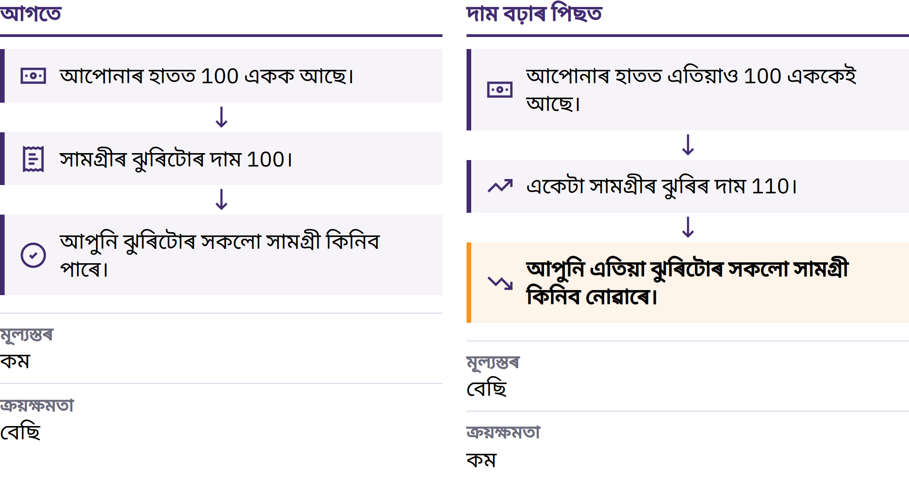
মুদ্ৰাস্ফীতি আৰু ক্ৰয় ক্ষমতা
বিটকইনৰ পৰিচয় · আমাৰ টকাৰ কি সমস্যা?
Notes:
মূল্যস্ফীতি হৈছে সামগ্ৰিক মূল্যস্তৰৰ এক অবিৰত বৃদ্ধি। ইয়াৰ আনটো দিশ হৈছে ক্ৰয়ক্ষমতা: মুদ্ৰাৰ এটা এককে কিমান সামগ্ৰী কিনিব পাৰে। যদি মৌলিক সামগ্ৰীৰ এটা সমষ্টিৰ দাম মুদ্ৰাৰ 100 এককৰ পৰা 110 এককলৈ বৃদ্ধি পায়, তেন্তে একেখিনি 100 এককেৰে আৰু সেই সমষ্টিৰ সকলো সামগ্ৰী কিনিব নোৱাৰি।

Slide 16

মুদ্ৰাস্ফীতি আৰু ক্ৰয় ক্ষমতা
বিটকইনৰ পৰিচয় · আমাৰ টকাৰ কি সমস্যা?
Notes:
মূল্যস্ফীতি হৈছে সামগ্ৰিক মূল্যস্তৰৰ এক অবিৰত বৃদ্ধি। ইয়াৰ আনটো দিশ হৈছে ক্ৰয়ক্ষমতা: মুদ্ৰাৰ এটা এককে কিমান সামগ্ৰী কিনিব পাৰে। যদি মৌলিক সামগ্ৰীৰ এটা সমষ্টিৰ দাম মুদ্ৰাৰ 100 এককৰ পৰা 110 এককলৈ বৃদ্ধি পায়, তেন্তে একেখিনি 100 এককেৰে আৰু সেই সমষ্টিৰ সকলো সামগ্ৰী কিনিব নোৱাৰি।

Slide 17

বহু কাৰণ, এক বাছনি
মুদ্ৰা আৰু ঋণৰ সম্প্ৰসাৰণ
যোগানত ব্যাঘাত আৰু চাহিদাৰ পৰিৱৰ্তন
দুৰ্বল হৈ অহা মুদ্ৰা, কৰ, উৎপাদন ব্যয়
এটা কাৰণ হৈছে এক ইচ্ছাকৃত সিদ্ধান্ত, কোনো আকস্মিক ঘটনা নহয়: ফিয়াট ব্যৱস্থাত, মুষ্টিমেয় কিছুমান প্ৰতিষ্ঠানে মুদ্ৰা আৰু ঋণৰ যোগান বৃদ্ধি কৰিব পাৰে আৰু ইয়াৰ নিয়ম সলনি কৰিব পাৰে।
বিটকইনৰ পৰিচয় · আমাৰ টকাৰ কি সমস্যা?
Notes:
প্ৰতিটো কাৰণৰ প্ৰভাৱ কিমান, সেই বিষয়ে অৰ্থনীতিবিদসকলে বিতৰ্ক কৰে। যিটো কাৰণ আকস্মিক ঘটনা নহয়, বৰং এক সিদ্ধান্ত, সেই কাৰণটোৰ ওপৰতে মনোযোগ কেন্দ্ৰীভূত ৰাখক।

Slide 18
দুষ্প্ৰাপ্যতা আৰু মূল্য
মূল Mona Lisa-ৰ মূল্য যিকোনো প্ৰতিলিপিতকৈ বেছি: মূল চিত্ৰখন মাত্ৰ এখনেই আছে
কেৱল দুষ্প্ৰাপ্যতাই মূল্য সৃষ্টি নকৰে, কিন্তু যেতিয়া মানুহে কিবা এটা বিচাৰে, তেতিয়া তাৰ যোগান গুৰুত্বপূৰ্ণ হৈ পৰে
যেতিয়া ধনৰ যোগান ইয়াৰে কিনিব পৰা বস্তুৰ তুলনাত অধিক দ্ৰুতগতিত বৃদ্ধি পায়, তেতিয়া ধনৰ প্ৰতিটো এককেৰে সাধাৰণতে কম বস্তু কিনিব পৰা যায়
বিটকইনৰ পৰিচয় · আমাৰ টকাৰ কি সমস্যা?

Slide 19
মুদ্ৰাস্ফীতিয়ে সকলোকে সমানে প্ৰভাৱিত নকৰে
নগদ ধন আৰু সঞ্চয়ৰ ক্ৰয়ক্ষমতা হ্ৰাস পাব পাৰে
মূল্য বৃদ্ধি পোৱা সম্পদৰ মালিকসকল আংশিকভাৱে সুৰক্ষিত হ’ব পাৰে
মজুৰি আৰু মূল্য ভিন্ন গতিত সমন্বয় হয়
বেংকত থকা ধনৰাশি আপোনাৰ হাতত থকা নগদ ধনতকৈ বেলেগ: ই হৈছে আপোনাক ধন পৰিশোধ কৰাৰ বাবে বেংকে দিয়া প্ৰতিশ্ৰুতি। সাধাৰণতে সেই প্ৰতিশ্ৰুতি পূৰণ হয়, কিন্তু সেয়া বেংক আৰু ইয়াৰ ক্ষেত্ৰত প্ৰযোজ্য নিয়মসমূহৰ ওপৰত নিৰ্ভৰ কৰে।
বিটকইনৰ পৰিচয় · আমাৰ টকাৰ কি সমস্যা?

Slide 20
চেষ্টা কৰি চাওক: ক্ৰয়ক্ষমতাৰ পৰীক্ষা
এটা দৈনন্দিন ব্যৱহাৰৰ সামগ্ৰী বা সেৱা বাছি লওক: পাউৰুটি, যাতায়াত বা ফোনৰ ৰিচাৰ্জ
আজিৰ দিনত ইয়াৰ দাম কিমান লিখি ৰাখক
কেইবছৰমান আগতে ইয়াৰ দাম কিমান আছিল কাৰোবাক সোধক, আৰু পাৰিলে কোনো নিৰ্ভৰযোগ্য নথি চাই নিশ্চিত হওক
আয়ো একে হাৰত বৃদ্ধি পাইছিলনে? এই পৰিৱৰ্তনৰ আন কি কাৰণ থাকিব পাৰে?
বিটকইনৰ পৰিচয় · আমাৰ টকাৰ কি সমস্যা?
Notes:
কোনো যন্ত্ৰ বা ইণ্টাৰনেট অবিহনেও এইটো কৰিব পাৰি। গোটৰ সকলোৰে উত্তৰ তুলনা কৰক, আৰু শিক্ষাৰ্থীসকলক সোঁৱৰাই দিয়ক যে এটা সামগ্ৰীৰ মূল্যই মুদ্ৰাস্ফীতিৰ সম্পূৰ্ণ পৰিমাপ নহয়।

Slide 21
ফিয়াট মুদ্ৰাই কাম কৰে, কিন্তু বিপদাশংকাও থাকে
সুবিধাজনক পৰিশোধ, নমনীয় ঋণ, সংকটৰ মোকাবিলা কৰাৰ সঁজুলি
কিন্তু ইয়াৰ যোগান আৰু নিয়ম সলনি হ’ব পাৰে, আৰু ইয়াক ব্যৱহাৰ কৰা লোকসকলৰ মতামতৰ গুৰুত্ব অতি কম
এই কাৰণেই মানুহে বিকল্প বিচাৰে, আৰু এই কাৰণেই বিটকইন সৃষ্টি কৰা হৈছিল।
বিটকইনৰ পৰিচয় · আমাৰ টকাৰ কি সমস্যা?

Slide 22

বিটকইন কি?
এনে ডিজিটেল ধন যি বিকেন্দ্ৰীকৃত, যাৰ যোগান সীমিত, আৰু যাক বেংকৰ অনুমতি অবিহনে এজনৰ পৰা আন এজনলৈ পোনপটীয়াকৈ প্ৰেৰণ কৰিব পাৰি।

Slide 23
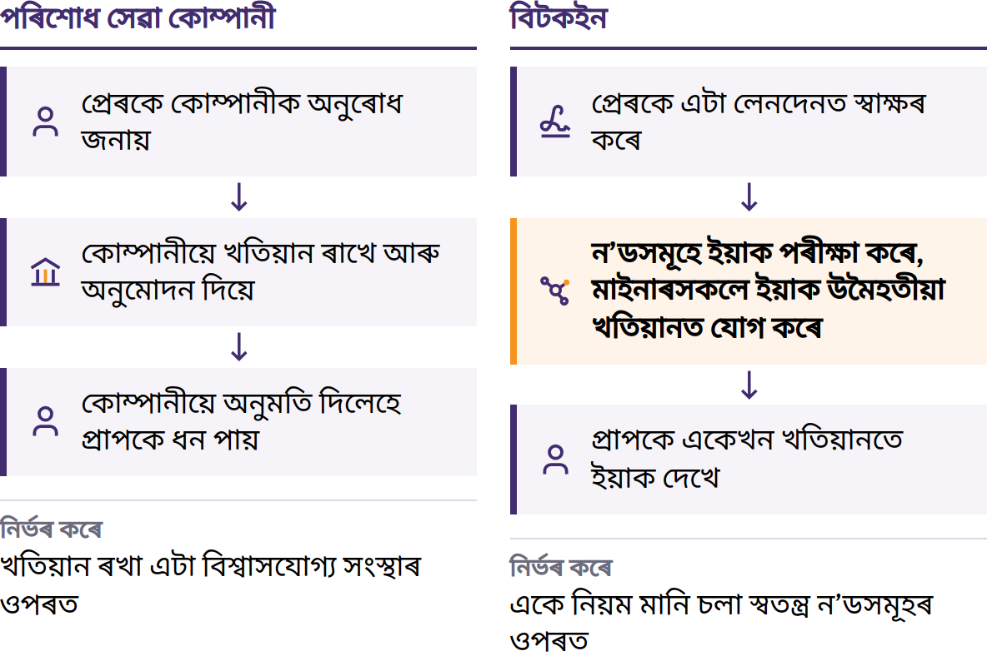
দ্বৈত ব্যয়ৰ সমস্যা
31 অক্টোবৰ 2008: Satoshi Nakamoto-এ প্ৰকাশ কৰে বিটকইন: এক পিয়াৰ-টু-পিয়াৰ ইলেক্ট্ৰনিক নগদ ধনৰ ব্যৱস্থা। জানুৱাৰী 2009: নেটৱৰ্কটো আৰম্ভ হয়।
বিটকইনৰ পৰিচয় · বিটকইন কি?
Notes:
বিটকইনৰ আগতে অনলাইনত ধন পঠিয়াবলৈ সদায় কোনো বিশ্বাসযোগ্য প্ৰতিষ্ঠানৰ ওপৰত নিৰ্ভৰ কৰিবলগীয়া হৈছিল: এনে এটা বেংক বা পৰিশোধ সেৱা প্ৰদানকাৰী কোম্পানী, যিয়ে হিচাপৰ খতিয়ান ৰাখিছিল, একাউণ্টসমূহ অনুমোদন কৰিছিল আৰু কোনো পৰিশোধ পলম কৰিব, বাধা দিব বা ওভতাই দিব পাৰিছিল। ডিজিটেল তথ্য সহজে নকল কৰিব পাৰি: যদি এটা ডিজিটেল মুদ্ৰা দুবাৰ খৰচ কৰিব পৰা যায়, তেন্তে ই ধন হিচাপে কাম কৰিব নোৱাৰে। এয়াই হৈছে দ্বৈত ব্যয়ৰ সমস্যা। Satoshi Nakamoto হৈছে সেই নাম ব্যৱহাৰ কৰা কোনো ব্যক্তি বা গোট।

Slide 24
বিকেন্দ্ৰীকৃত · সীমিত যোগান · সমকক্ষৰ পৰা সমকক্ষলৈ
বিকেন্দ্ৰীকৃত: কোনো কেন্দ্ৰীয় কাৰ্যালয়ে একাউণ্ট সৃষ্টি নকৰে, বেলেঞ্চ সলনি নকৰে বা কোনে যোগদান কৰিব তাৰ অনুমোদন নিদিয়ে
সীমিত যোগান: কেতিয়াও 21 মিলিয়নতকৈ অধিক বিটকইন নাথাকিব
সমকক্ষৰ পৰা সমকক্ষলৈ: কোনো কেন্দ্ৰীয় কৰ্তৃপক্ষৰ অনুমতি নোলোৱাকৈ যিকোনো ব্যক্তিলৈ, যিকোনো ঠাইলৈ প্ৰেৰণ কৰক
আপুনি নিজে নিয়ন্ত্ৰণ কৰা বিটকইন কোনো কোম্পানীয়ে জব্দ কৰিব নোৱাৰে। এই স্বাধীনতাৰ আনটো দিশ হৈছে দায়িত্ব: এটা বৈধ লেনদেন সাধাৰণতে ওলোটাই দিয়া অসম্ভৱ, আৰু নেটৱৰ্কটোৰ বাবে কোনো সহায়তা কেন্দ্ৰ নাই।
বিটকইনৰ পৰিচয় · বিটকইন কি?
Notes:
বিকেন্দ্ৰীকৃত মানেই সকলোৰে প্ৰভাৱ সমান নহয়। ইয়াৰ অৰ্থ হ’ল, কোনো এজন অংশগ্ৰহণকাৰীয়ে অকলেই সকলোৰে বাবে লেনদেনৰ খতিয়ান বা মুদ্ৰা-সম্পৰ্কীয় নিয়ম সলনি কৰিব নোৱাৰে।

Slide 25
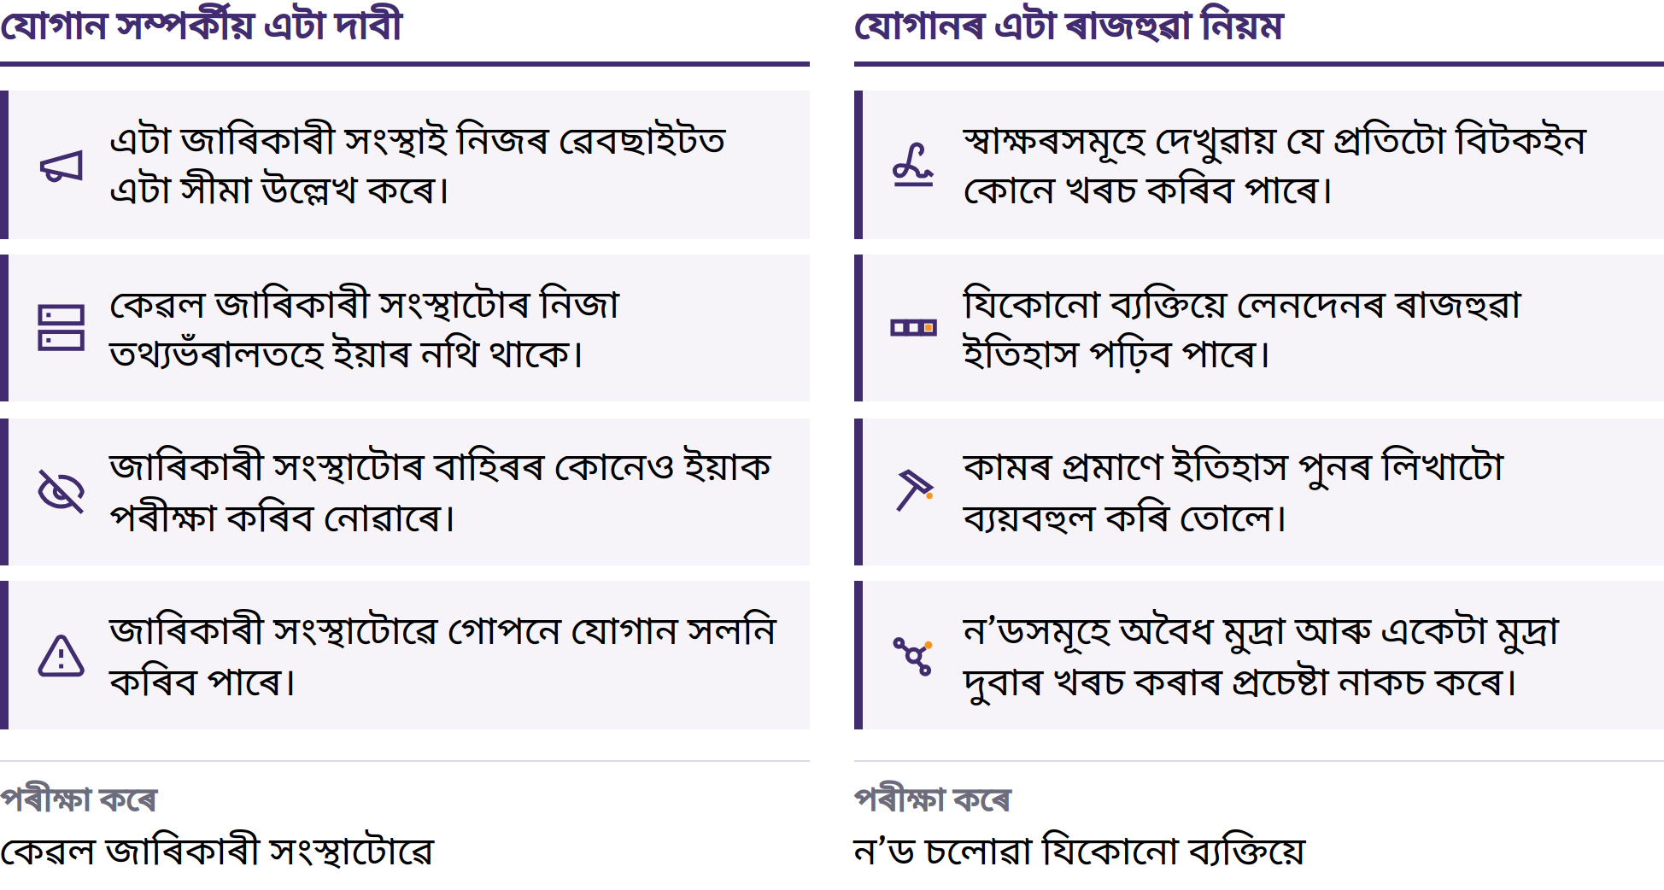
যিকোনো ব্যক্তিয়ে যাচাই কৰিব পৰা এক সীমা
বিটকইনৰ পৰিচয় · বিটকইন কি?
Notes:
ৰাজহুৱাভাৱে নিৰ্ধাৰিত সময়সূচী অনুসৰি নতুন বিটকইন মুকলি কৰা হয়, আৰু ন’ড বুলি কোৱা স্বতন্ত্ৰ কম্পিউটাৰসমূহে সেই নিয়ম ভংগ কৰা যিকোনো ব্লক নাকচ কৰে। এই সীমা বিশ্বাসযোগ্য, কাৰণ যিকোনো ব্যক্তিয়ে ইয়াক পৰীক্ষা কৰিব পাৰে। ই প্ৰকৃতিৰ নিয়ম নহয়: অংশগ্ৰহণকাৰীসকলে ইয়াক অবিৰতভাৱে বলৱৎ কৰি থকাৰ বাবেহে ই বাহাল থাকে। সীমিত যোগানে মূল্য বৃদ্ধি হোৱাৰ নিশ্চয়তা নিদিয়ে; মূল্য যোগানৰ লগতে চাহিদাৰ ওপৰতো নিৰ্ভৰ কৰে।

Slide 26
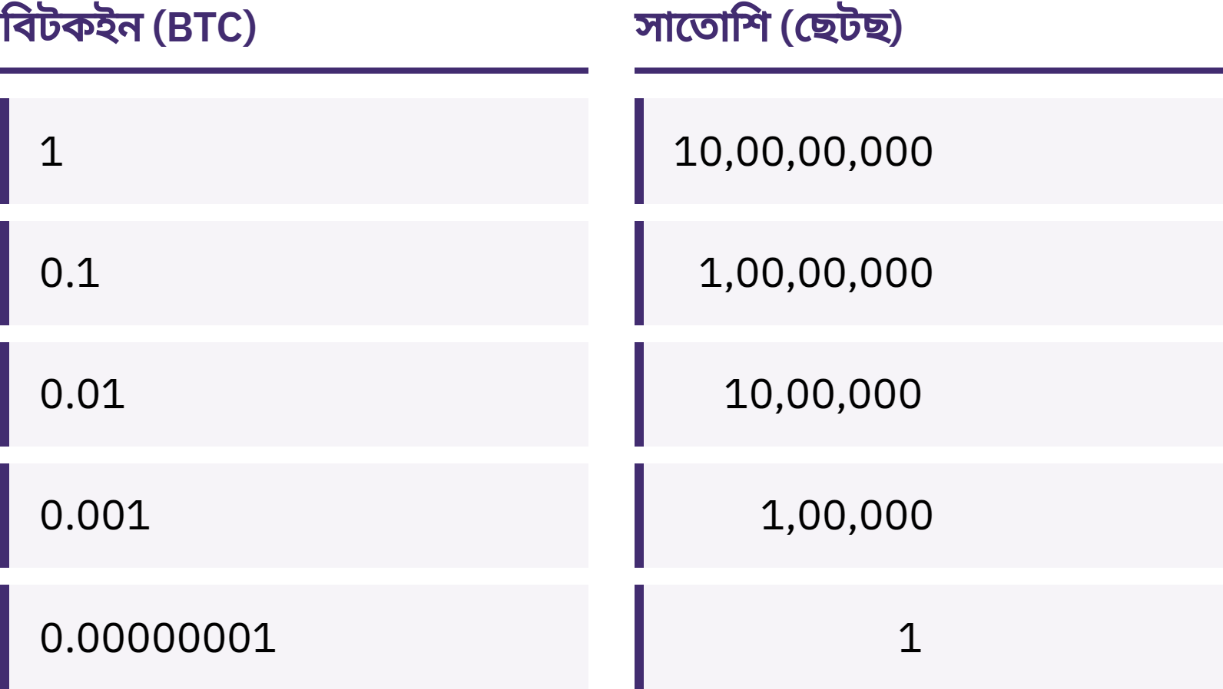
আপোনাৰ এটা সম্পূৰ্ণ বিটকইনৰ প্ৰয়োজন নাই
এটা বিটকইনক সাতোশি বা ছেট্‌ছ নামৰ ১০,০০,০০,০০০টা সৰু এককত ভাগ কৰিব পাৰি।
বিটকইনৰ পৰিচয় · বিটকইন কি?
Notes:
1,00,000 ছেটছৰ মালিক হোৱা আৰু 0.001 বিটকইনৰ মালিক হোৱা মানে একে পৰিমাণৰ ধনৰ মালিক হোৱা। এটা বিটকইনৰ দাম বেছি হোৱা বাবেই বিটকইন সাধাৰণ মানুহৰ ক্ৰয়ক্ষমতাৰ বাহিৰত বুলি থকা ভুল ধাৰণাটো আপুনি দূৰ কৰক।

Slide 27
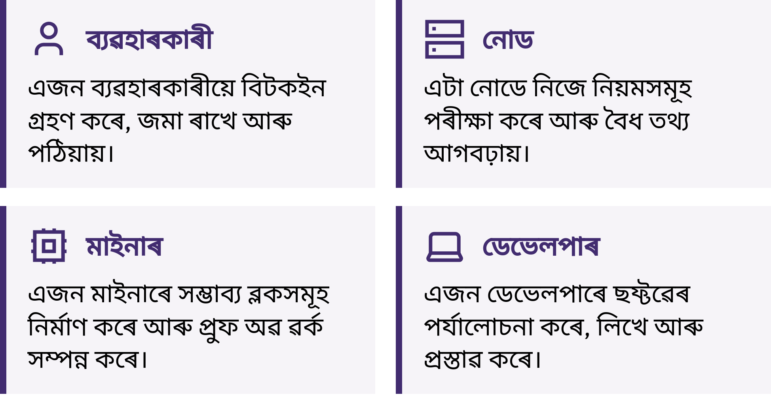
বিটকইন কোনে চলাই ৰাখে?
বিটকইনৰ পৰিচয় · বিটকইন কি?
Notes:
ব্যৱহাৰকাৰীসকলে বিটকইন পঠিয়ায়, গ্ৰহণ কৰে আৰু নিজৰ হাতত ৰাখে; ন’ডসমূহে প্ৰতিটো লেনদেন আৰু ব্লকে নিয়মসমূহ মানি চলিছে নে নাই পৰীক্ষা কৰে; মাইনাৰসকলে প্ৰায় প্ৰতি দহ মিনিটৰ মূৰে মূৰে অভিলেখত এটা নতুন ব্লক যোগ কৰিবলৈ প্ৰতিযোগিতা কৰে। ব্লকচেইন নামৰ সেই অভিলেখ ৰাজহুৱা, আৰু ইয়াক পুনৰ লিখাটো অতি ব্যয়বহুল। বানান সম্পৰ্কে এটা কথা: ডাঙৰ হাতৰ B-ৰে লিখা Bitcoin-এ সাধাৰণতে নেটৱৰ্ক বা ব্যৱস্থাটোক বুজায়; সৰু হাতৰ b-ৰে লিখা bitcoin-এ মুদ্ৰাটোকেই বুজায়।

Slide 28

বিটকইন কোনে চলাই ৰাখে?
বিটকইনৰ পৰিচয় · বিটকইন কি?
Notes:
ব্যৱহাৰকাৰীসকলে বিটকইন পঠিয়ায়, গ্ৰহণ কৰে আৰু নিজৰ হাতত ৰাখে; ন’ডসমূহে প্ৰতিটো লেনদেন আৰু ব্লকে নিয়মসমূহ মানি চলিছে নে নাই পৰীক্ষা কৰে; মাইনাৰসকলে প্ৰায় প্ৰতি দহ মিনিটৰ মূৰে মূৰে অভিলেখত এটা নতুন ব্লক যোগ কৰিবলৈ প্ৰতিযোগিতা কৰে। ব্লকচেইন নামৰ সেই অভিলেখ ৰাজহুৱা, আৰু ইয়াক পুনৰ লিখাটো অতি ব্যয়বহুল। বানান সম্পৰ্কে এটা কথা: ডাঙৰ হাতৰ B-ৰে লিখা Bitcoin-এ সাধাৰণতে নেটৱৰ্ক বা ব্যৱস্থাটোক বুজায়; সৰু হাতৰ b-ৰে লিখা bitcoin-এ মুদ্ৰাটোকেই বুজায়।

Slide 29
বিটকইনৰ সুবিধা-অসুবিধা আছে
ইয়াৰ মূল্য দ্ৰুতগতিত সলনি হ’ব পাৰে
ভুলৰ পৰিণতি সাধাৰণতে স্থায়ী হয়
বহু ঠাইত ইয়াৰ গ্ৰহণযোগ্যতা এতিয়াও সীমিত
ইয়াক নিৰাপদে ব্যৱহাৰ কৰিবলৈ কিছু শিকাৰ প্ৰয়োজন
বিটকইনে প্ৰতিষ্ঠানৰ ওপৰত থকা আস্থাৰ এটা অংশৰ ঠাইত যাচাইকৰণ আৰু ব্যক্তিগত দায়িত্বক স্থান দিয়ে। ই বিপদাশংকা দূৰ নকৰে।
বিটকইনৰ পৰিচয় · বিটকইন কি?

Slide 30

আপুনি বিটকইন কেনেকৈ ব্যৱহাৰ কৰে?
যিকোনো ৱালেটৰ বিষয়ে প্ৰথম প্ৰশ্ন: চাবিসমূহ কাৰ নিয়ন্ত্ৰণত থাকে?

Slide 31
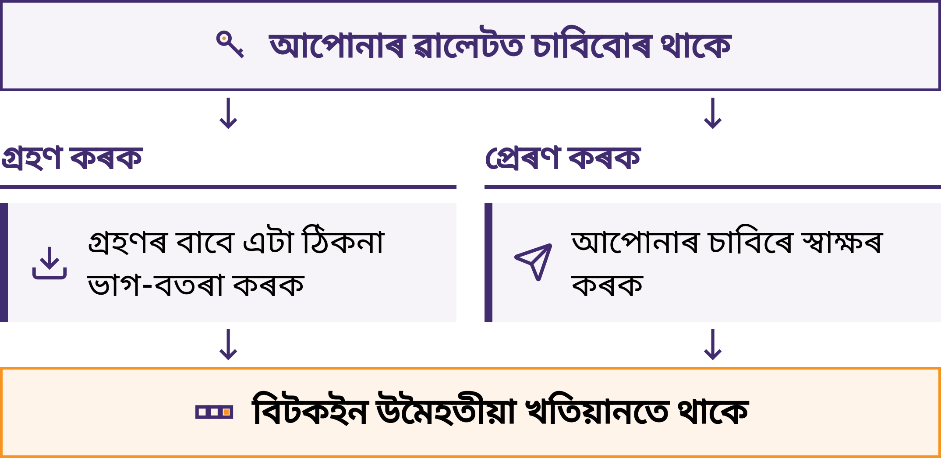
এটা ৱালেটে চাবিসমূহ পৰিচালনা কৰে
বিটকইনৰ পৰিচয় · আপুনি বিটকইন কেনেকৈ ব্যৱহাৰ কৰে?
Notes:
বিটকইন ৱালেট হৈছে এক সঁজুলি, সাধাৰণতে এটা এপ, যিয়ে আপোনাক বিটকইন গ্ৰহণ কৰিবলৈ, বেলেঞ্চ চাবলৈ আৰু পঠিয়াবলৈ দিয়ে। আপোনাৰ বিটকইন আপোনাৰ ফোনৰ ভিতৰত সংৰক্ষিত নাথাকে: ই ব্লকচেইনত লিপিবদ্ধ হৈ থাকে। ৱালেটে সেই চাবিসমূহ পৰিচালনা কৰে, যাৰ সহায়ত আপুনি বিটকইনখিনি আপোনাৰ বুলি প্ৰমাণ কৰিব পাৰে আৰু পেমেণ্টৰ অনুমোদন দিব পাৰে।

Slide 32
প্ৰকৃততে আপোনাৰ বিটকইন কাৰ হাতত আছে?
স্ব-জিম্মাধীন: চাবিবোৰ আপোনাৰ নিয়ন্ত্ৰণত থাকে
আপুনি ছীড ফ্ৰেজ আৰু ডিভাইচটো হেৰুৱালে কোনেও আপোনাৰ বিটকইন উদ্ধাৰ কৰি দিব নোৱাৰে
তৃতীয় পক্ষৰ জিম্মাধীন: চাবিবোৰ এটা কোম্পানীৰ হাতত থাকে, কিছু পৰিমাণে বেংকৰ দৰে
আপোনাৰ জমা ধনৰ পৰিমাণ হৈছে কোম্পানীটোৱে আপোনাক পৰিশোধ কৰাৰ প্ৰতিশ্ৰুতি; ই ধন উলিওৱাত সীমা আৰোপ কৰিব পাৰে, একাউণ্ট জব্দ কৰিব পাৰে, হেকিঙৰ সন্মুখীন হ’ব পাৰে বা বন্ধ হৈ যাব পাৰে
জিম্মাৰ ব্যৱস্থা বাছি লোৱাটো আপোনাৰ যোগ্যতাৰ পৰীক্ষা নহয়। গুৰুত্বপূৰ্ণ কথাটো হ’ল আপুনি কোন ধৰণৰ ব্যৱস্থা ব্যৱহাৰ কৰিছে আৰু কিহৰ ওপৰত ভৰসা কৰিছে, সেয়া জনা।
বিটকইনৰ পৰিচয় · আপুনি বিটকইন কেনেকৈ ব্যৱহাৰ কৰে?

Slide 33

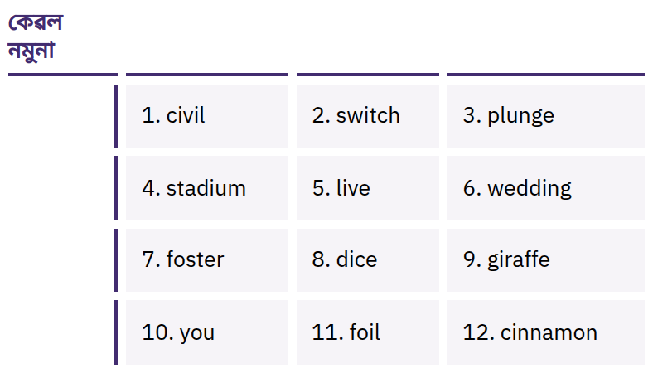
আপোনাৰ ছীড ফ্ৰেজ মানেই সম্পূৰ্ণ
প্ৰৱেশাধিকাৰ
শব্দৰ এখন ক্ৰমবদ্ধ তালিকা, সাধাৰণতে 12 বা 24টা শব্দৰ, যাৰ সহায়ত আপোনাৰ চাবিসমূহ পুনৰ সৃষ্টি কৰিব পাৰি। এই তালিকাখন যাৰ হাতত থাকে, তেৱেঁই আপোনাৰ বিটকইন লৈ যাব পাৰে।
বিটকইনৰ পৰিচয় · আপুনি বিটকইন কেনেকৈ ব্যৱহাৰ কৰে?
Notes:
ছীড ফ্ৰেজ কেৱল এটা বেকআপ নহয়: ই সম্পূৰ্ণ প্ৰৱেশাধিকাৰ দিয়ে। ৱালেট সৃষ্টি কৰাৰ সময়ত ইয়াক কাগজত নিৰ্ভুলভাৱে লিখি লওক; ইয়াক অফলাইনত, গোপনে আৰু হেৰাই নোযোৱা বা ক্ষতিগ্ৰস্ত নোহোৱা ঠাইত ৰাখক। কেতিয়াও ইয়াৰ ফটো নুতুলিব, ইমেইল নকৰিব, ক্লাউড নোটত সংৰক্ষণ নকৰিব, বাৰ্তাত নপঠিয়াব বা কোনো ৱেবছাইটত টাইপ নকৰিব। দেখুওৱা শব্দবোৰ কেৱল নমুনাহে; কেতিয়াও প্ৰকৃত ছীড ফ্ৰেজ প্ৰদৰ্শন বা সংগ্ৰহ নকৰিব।

Slide 34

চাবি আপোনাৰ নহ’লে, মুদ্ৰাও
আপোনাৰ নহয়।
বিটকইনৰ পৰিচয় · আপুনি বিটকইন কেনেকৈ ব্যৱহাৰ কৰে?

Slide 35

যিকোনো ৱালেট ব্যৱহাৰ কৰাৰ আগতে
চাবি: সেইবোৰ কাৰ নিয়ন্ত্ৰণত থাকে, আপোনাৰ নে কোনো কোম্পানীৰ?
পুনৰুদ্ধাৰ: আপোনাৰ ফোন হেৰালে বা কোম্পানীটো নোহোৱা হ’লে কি হ’ব?
উৎস: আনুষ্ঠানিক ৱেবছাইট বা এপ ষ্ট’ৰৰ তালিকাভুক্ত এপ, কোনোবাই আপোনালৈ পঠোৱা লিংক নহয়তো?
ক’ড: মুক্ত উৎসৰ আৰু সক্ৰিয়ভাৱে ৰক্ষণাবেক্ষণ কৰা হয়নে? (কেৱল ইয়েই সুৰক্ষাৰ প্ৰমাণ নহয়।)
খৰচ: পঠিওৱা, গ্ৰহণ কৰা বা উলিওৱাৰ বাবে মাচুল আছেনে?
পৰিশোধ: অন-চেইন, লাইটনিং, নে দুয়োটাই?
বিটকইনৰ পৰিচয় · আপুনি বিটকইন কেনেকৈ ব্যৱহাৰ কৰে?
Notes:
My First Bitcoin-এ কোনো নিৰ্দিষ্ট ৱালেটৰ পৰামৰ্শ নিদিয়ে। সঁজুলি, মাচুল আৰু মালিক সলনি হয়, আৰু এটা সম্প্ৰদায়ৰ বাবে উপযোগী হোৱা বস্তু আন এটা সম্প্ৰদায়ৰ বাবে উপযোগী নহ’বও পাৰে। শিক্ষাৰ্থীসকলক এগৰাকী বিশ্বাসযোগ্য স্থানীয় শিক্ষকৰ ওচৰলৈ নিৰ্দেশিত কৰক।

Slide 36
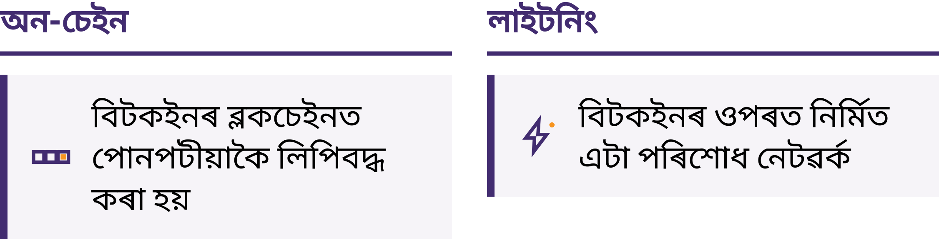
অন-চেইন আৰু লাইটনিং
অন-চেইন: ব্লকচেইনত পোনপটীয়াকৈ লিপিবদ্ধ কৰা
লাইটনিং: কফি কিনাৰ দৰে দ্ৰুত, কম পৰিমাণৰ আৰু সঘনাই কৰা পৰিশোধৰ বাবে বিটকইনৰ ওপৰত নিৰ্মিত এক পৰিশোধ নেটৱৰ্ক
লাইটনিং ৱালেটো তৃতীয় পক্ষৰ জিম্মাত থকা বা নিজৰ জিম্মাত থকা হ’ব পাৰে
বিটকইনৰ পৰিচয় · আপুনি বিটকইন কেনেকৈ ব্যৱহাৰ কৰে?

Slide 37
শিকাৰ সময়ত মানিবলগীয়া তিনিটা নিয়ম
প্ৰথমে শিকক। উত্তেজনা, ভয় বা চাপৰ বশৱৰ্তী হৈ কোনো পদক্ষেপ নল’ব।
সৰু পৰিমাণেৰে আৰম্ভ কৰক। হেৰুৱালেও আপুনি বহন কৰিব পৰা পৰিমাণৰ ধনেৰে অপৰিচিত সঁজুলিবোৰ ব্যৱহাৰ কৰি চাওক।
বিশ্বাস নকৰিব, যাচাই কৰক। ব্যক্তিজন, পৰিশোধৰ পদ্ধতি, ঠিকনা আৰু ধনৰ পৰিমাণ যাচাই কৰক।
ধন গ্ৰহণৰ তথ্য শ্বেয়াৰ কৰক, গোপন তথ্য কেতিয়াও নকৰিব
এটা ঠিকনা বা পৰিশোধৰ অনুৰোধ শ্বেয়াৰ কৰিব পাৰি। ছীড ফ্ৰেজ বা ব্যক্তিগত চাবি কেতিয়াও শ্বেয়াৰ কৰিব নালাগে। কোনো প্ৰকৃত শিক্ষাদাতা, ৱালেট কোম্পানী বা সহায়তা কৰ্মীয়ে কেতিয়াও এই গোপন তথ্য নিবিচাৰিব।
বিটকইনৰ পৰিচয় · আপুনি বিটকইন কেনেকৈ ব্যৱহাৰ কৰে?

Slide 38

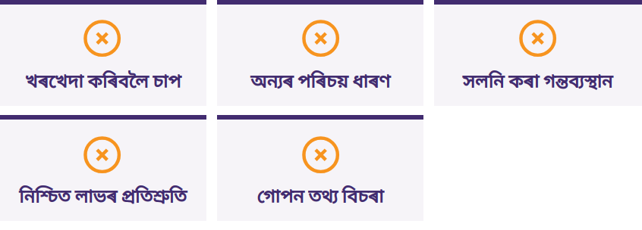
ৰওক, একো শ্বেয়াৰ নকৰিব, একো
নপঠাব
কোনোবাই খৰখেদা কৰিবলৈ বা কথা গোপনে ৰাখিবলৈ কয়, নিশ্চিত লাভৰ প্ৰতিশ্ৰুতি দিয়ে, আপোনাক প্ৰথমে বিটকইন পঠিয়াবলৈ কয়, বা আপোনাৰ ছীড ফ্ৰেজ বিচাৰে যদি, তেন্তে ৰৈ যাওক। অলপ থমকি ৰওক। একো শ্বেয়াৰ নকৰিব। একো নপঠিয়াব। তাৰ পিছত আপুনি আগৰে পৰা জনা কোনো উৎসৰ জৰিয়তে পৰীক্ষা কৰক।
বিটকইনৰ পৰিচয় · আপুনি বিটকইন কেনেকৈ ব্যৱহাৰ কৰে?

Slide 39

ইয়াৰ পাছত কি?
এয়া মাথোঁ আৰম্ভণিহে।

Slide 40
চাৰিটা মূল কথা
ধন নিয়ম আৰু বিশ্বাসৰ ওপৰত নিৰ্ভৰ কৰে। ফিয়াট মুদ্ৰাৰ যোগান আৰু নিয়ম মুষ্টিমেয় কেইটামান প্ৰতিষ্ঠানে নিৰ্ধাৰণ কৰে।
বিটকইনে ভিন্ন নিয়ম আগবঢ়ায়। এক সাৰ্বজনীন, সীমিত যোগান, যি সকলোৰে বাবে মুকলি আৰু যাৰ ওপৰত কেৱল বিশ্বাস কৰাৰ সলনি তাক যাচাই কৰিব পাৰি।
সুৰক্ষা সকলোতকৈ আগত। প্ৰথমে শিকক, অলপৰ পৰা আৰম্ভ কৰক, সকলো যাচাই কৰক, আপোনাৰ ছীড ফ্ৰেজ কেতিয়াও আনক নিদিব।
এয়া মাত্ৰ আৰম্ভণিহে। আগলৈ এটা সুৰক্ষিত পদক্ষেপ লোৱাই যথেষ্ট।
চিন্তা কৰাৰ এটি মুহূৰ্ত
আৰম্ভণিৰ পাঁচটা প্ৰশ্নলৈ উভতি যাওক। এতিয়া আপুনি কি উত্তৰ দিব?
বিটকইনৰ পৰিচয় · ইয়াৰ পাছত কি?

Slide 41

বিটকইন ডিপ্লোমা
পৰৱৰ্তী পদক্ষেপ। ইয়াৰ চাৰিটা মডিউলে আপোনাক আৰু আগুৱাই লৈ যাব:
ধনৰ বিষয়ে বুজা
বিটকইনে কেনেকৈ কাম কৰে
নিৰাপদে বিটকইন ব্যৱহাৰ কৰা
আপোনাৰ সমাজত বিটকইন
কৌতূহলী হৈ থাকক, প্ৰশ্ন কৰি থাকক, আৰু অধিক জানিবলৈ চাওক myfirstbitcoin.org।
আমাৰ পৰৱৰ্তী শিক্ষাৰ্থী গোটত আপোনাক লগ পোৱাৰ আশাৰে বাট চাই আছোঁ।
বিটকইনৰ পৰিচয় · ইয়াৰ পাছত কি?

Slide 42


